Slide 1

主题5 幼儿的全面发展

Slide 2


情境导入
周三下午，小（2）班组织了一次家长开放日活动。在下午的体育课上，韩清安排幼儿和家长们做了一个“找妈妈”的亲子游戏：幼儿站在操场的一个圆圈中；家长们则站在幼儿身后外围，围成一个外圈，并且各自拉着“彩虹伞”的一角，幼儿就藏在伞下。韩清一声令下，幼儿和家长们开始转圈，在轻快的音乐节奏声中越走越快。等到韩清喊停时，彩虹伞下的幼儿就需要根据家长的鞋子、裤子或声音找到自己的家长。
活动结束后，一位家长感激地对韩清说：“这次体育活动太有爱心了，既锻炼了身体，又增进了亲子感情，真是既有趣，又有意义！”确实，与人们印象中的上课不同，幼儿园的教育教学活动大多是在快乐的游戏中进行的，这些游戏带给孩子们的，却不仅仅只是快乐！

Slide 3
探寻1 幼儿的全面发展概述
主要内容：
01幼儿全面发展的内涵
02幼儿全面发展与幼儿园五大领域教育活动的关系
03幼儿全面发展的意义
04幼儿园促进幼儿全面发展的教育原则

Slide 4

教学目标
1.了解幼儿语言发展特征和幼儿园语言教育的特点。
2.明确幼儿全面发展与幼儿园五大领域教育活动的关系。
add title in here
1
3.掌握幼儿全面发展的意义及幼儿园促进幼儿全面发展的教育原则。

Slide 5
1.定义
一、幼儿全面发展的内涵
幼儿的全面发展，是指以幼儿身心发展的现实性与可能性为前提，以促进幼儿在体、智、德、美诸方面全面和谐发展为宗旨，并以适合幼儿身心发展特点的方式、方法、手段加以实施，着眼于培养幼儿基本素质的教育。

Slide 6
2.各育之间的关系
一、幼儿全面发展的内涵
（1）体育是幼儿生长发育的强化剂，为其他各育提供物质基础
（2）智育是幼儿能力发展的必经之路，为其他各育提供智力支持
（3）德育是幼儿人格健康的必然要求，为其他各育提供内在动力
（4）美育是幼儿身心和谐的催化剂，为其他各育提供美的引导

Slide 7
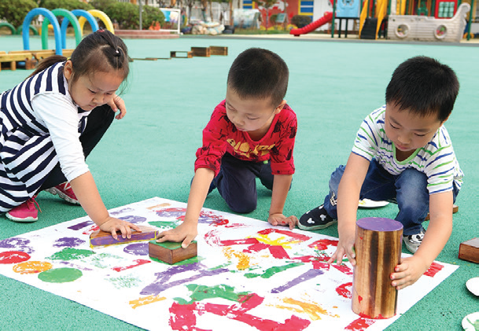
一、幼儿全面发展的内涵

Slide 8

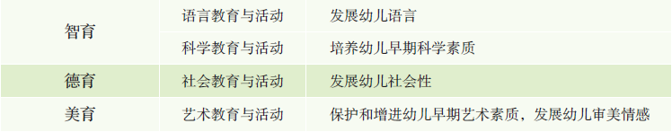
二、幼儿全面发展与幼儿园五大领域教育活动的关系

Slide 9




三、幼儿全面发展的意义
一
全面发展是幼儿身心健康的保障
二
全面发展是幼儿智力发展的前提
三
全面发展是幼儿审美发展的需要
四
全面发展是幼儿个性发展的基础

Slide 10
三、幼儿全面发展的意义

Slide 11
四
幼儿园促进幼儿全面发展的原则
1.德、智、体、美等方面的教育应当互相渗透，有机结合。 2.遵循幼儿身心发展规律，符合幼儿年龄特点，注重个体差异，因人施教，引导幼儿个性健康发展。
3.面向全体幼儿，热爱幼儿，坚持积极鼓励、启发引导的正面教育。
4.综合组织健康、语言、社会、科学、艺术各领域的教育内容，渗透于幼儿一日生活的各项活动中，充分发挥各种教育手段的交互作用。
5.以游戏为基本活动，寓教育于各项活动之中。
6.创设与教育相适应的良好环境，为幼儿提供活动和表现能力的机会与条件。

Slide 12

课堂练习
【交流讨论】结合《幼儿园教育指导纲要》、《3-6岁儿童发展指南》，讨论在幼儿园教育中如何实施全面发展的教育。

Slide 13
课堂小结
【教师总结】幼儿全面发展的内涵、原则及如何在幼儿园教育过程中贯彻实施。

Slide 14

敬请批评指正！谢谢！

